Slide 1
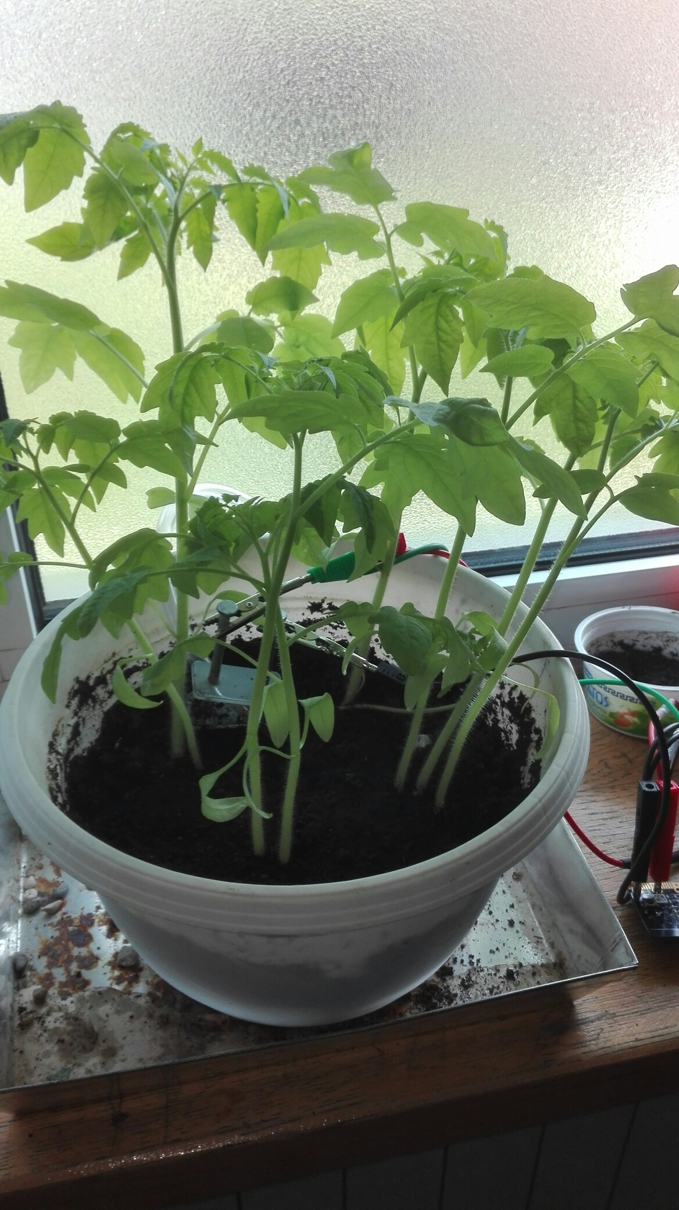
Edukativno-ekološki projekt
„Želim stablo”
OŠ Kman-Kocunar, Split

Slide 2
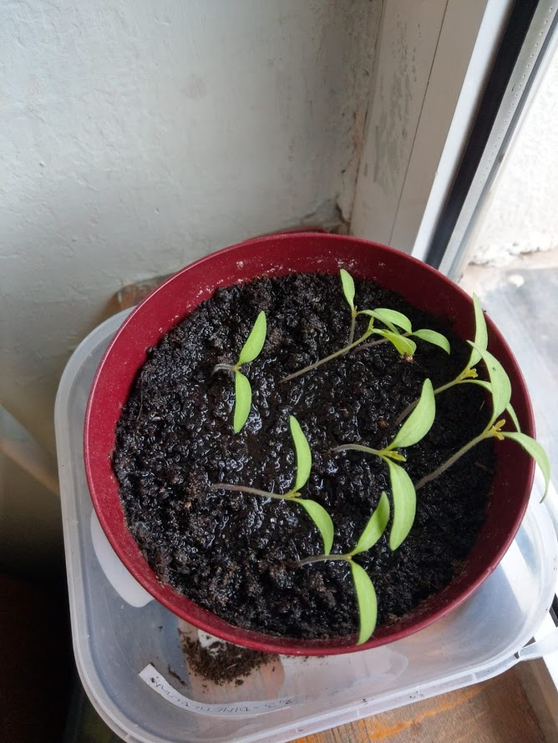
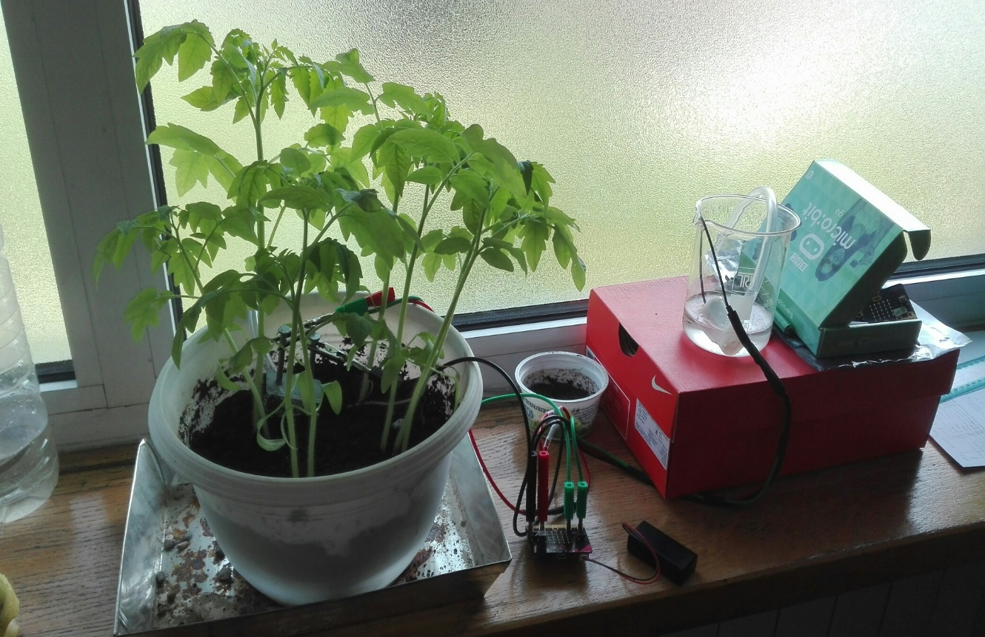
Projekt „Želim stablo”
PREDMET ISTRAŽIVANJA: Usporedba utjecaja programiranog zalijevanja i klasičnog zalijevanja na klijanje i rast sjemenki rajčice.

Slide 3
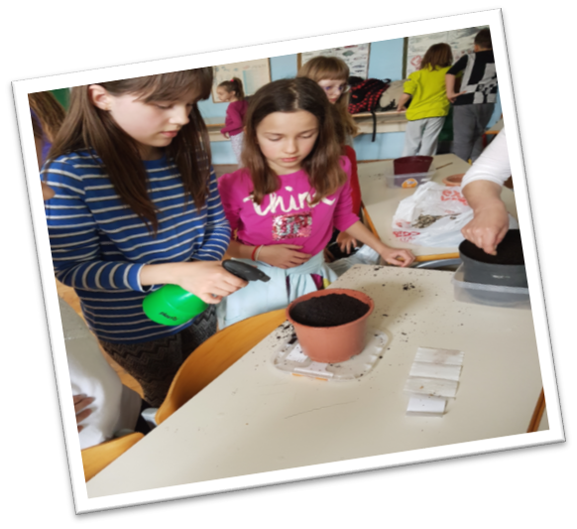
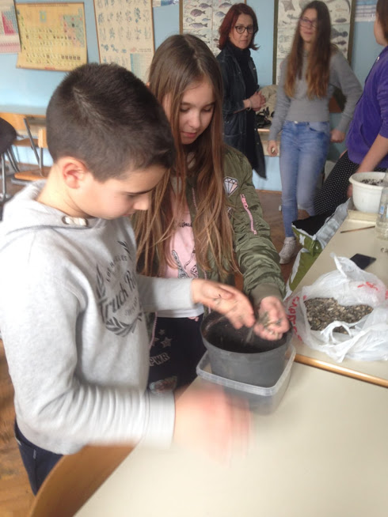
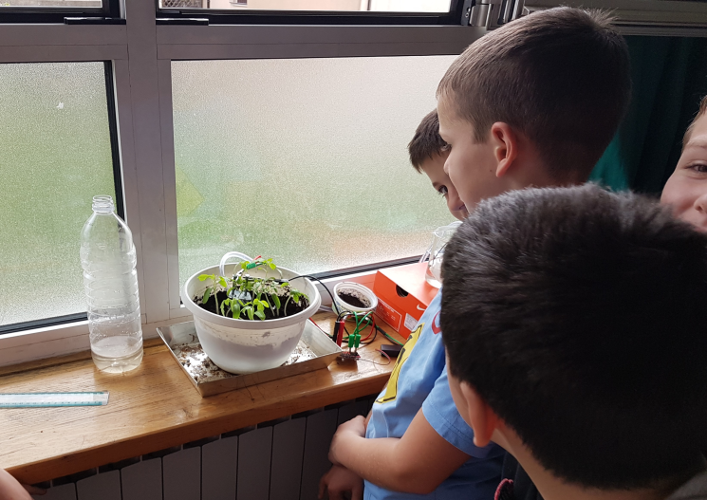
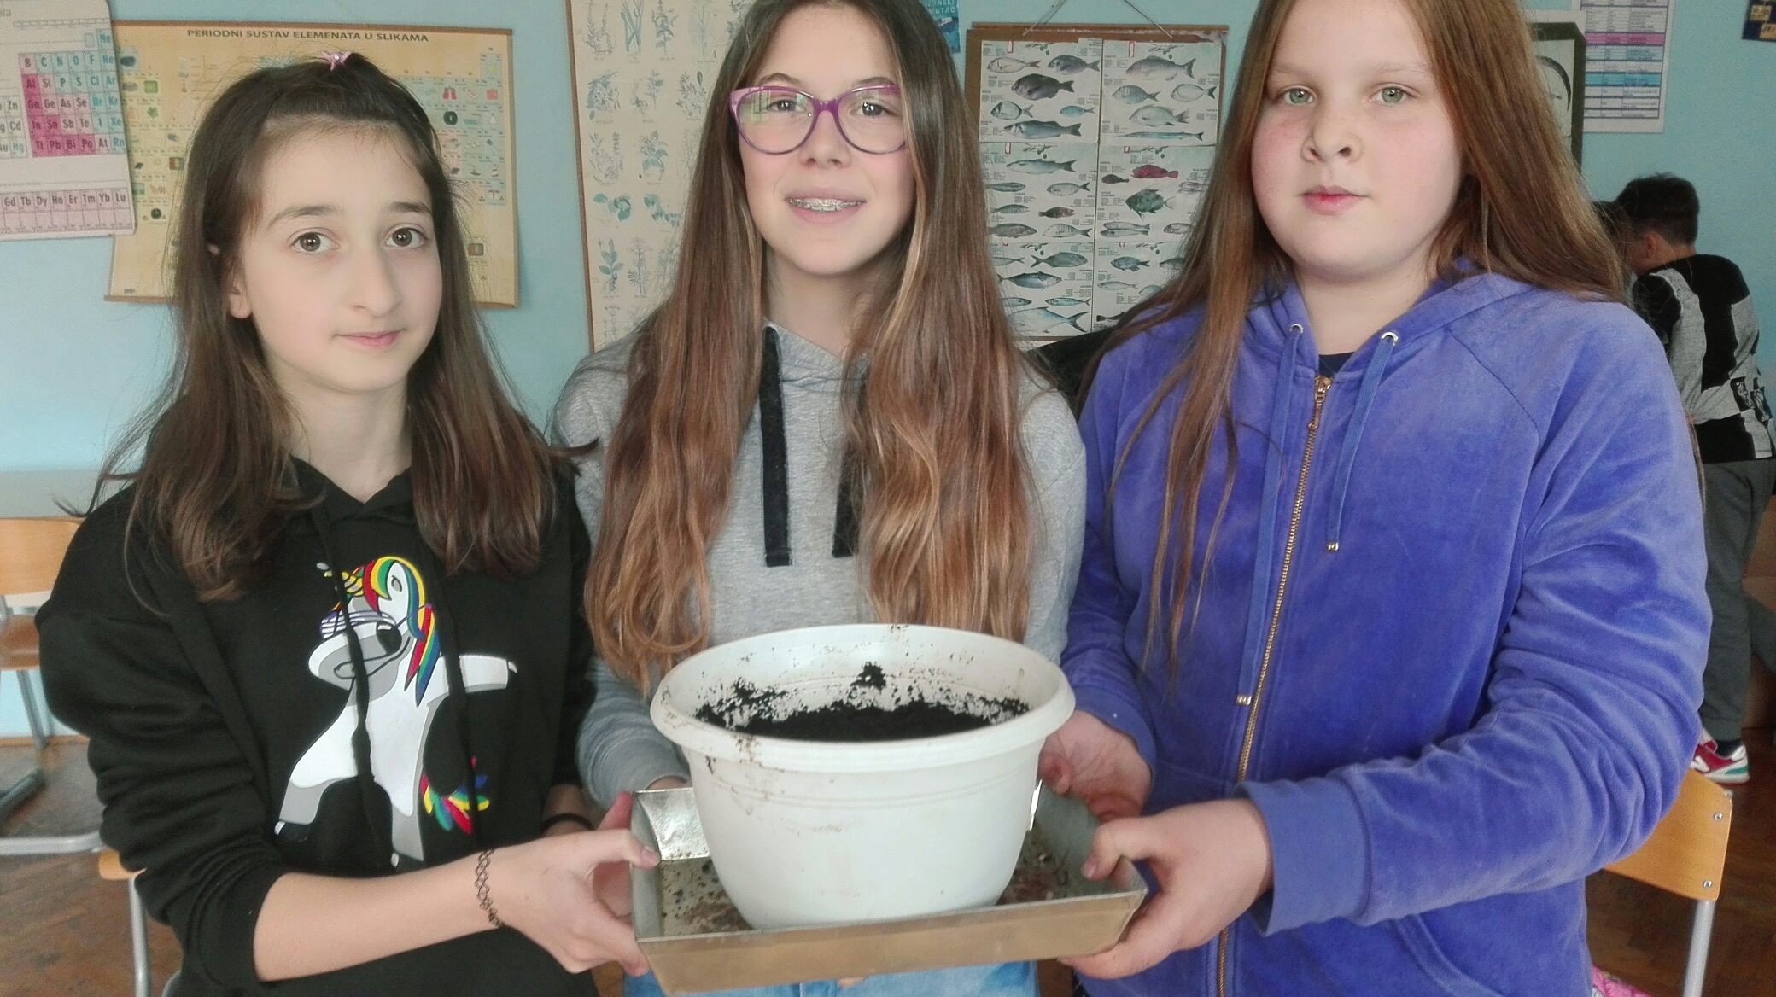
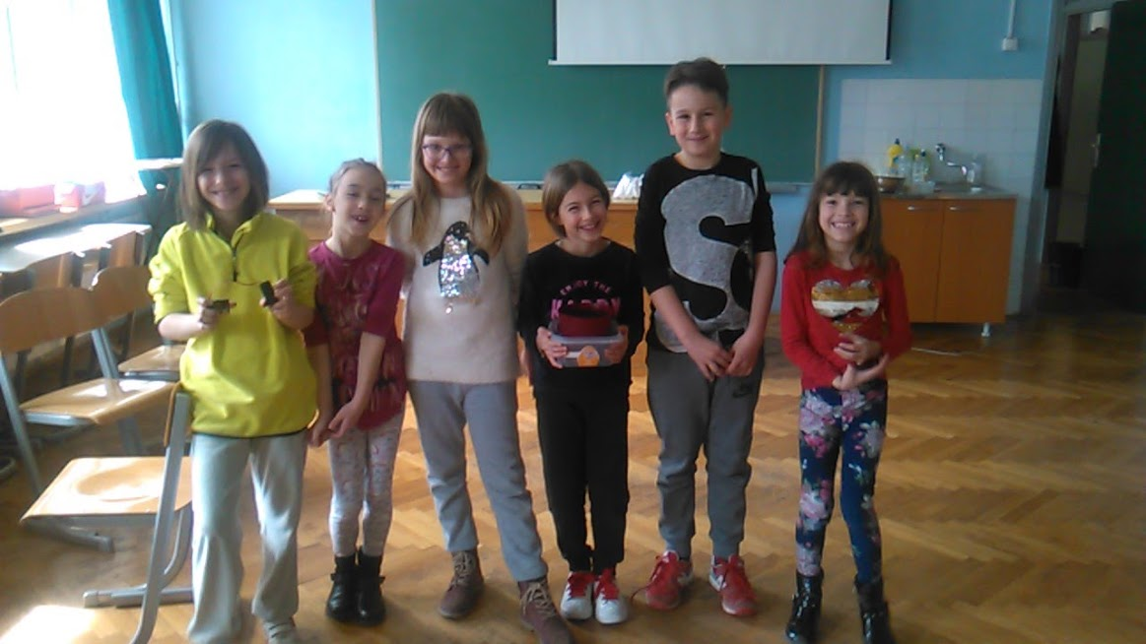
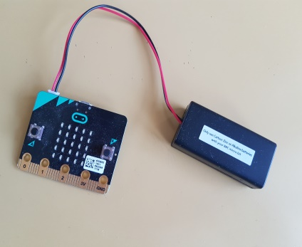
Projekt „Želim stablo”
Projektom smo potaknuli istraživačku nastavu u našoj školi uz primjenu IKT-a, suradničko učenje te suradnju između učenika razredne i predmetne nastave.

Slide 4
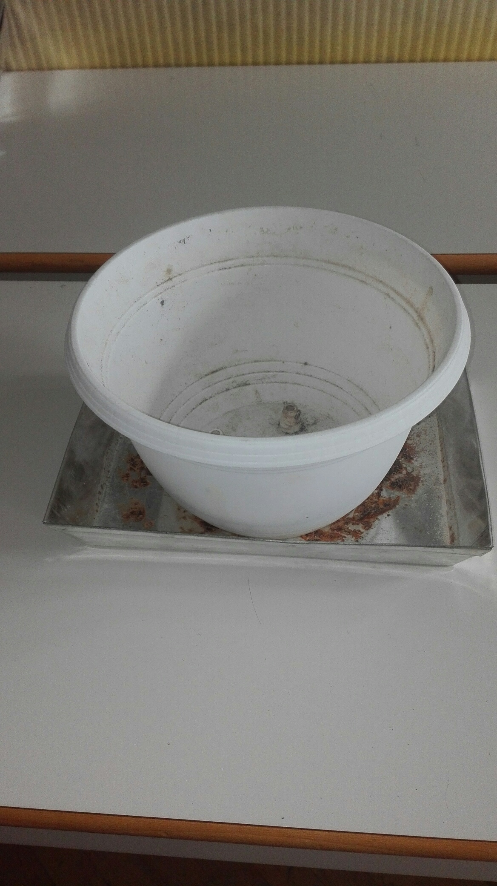
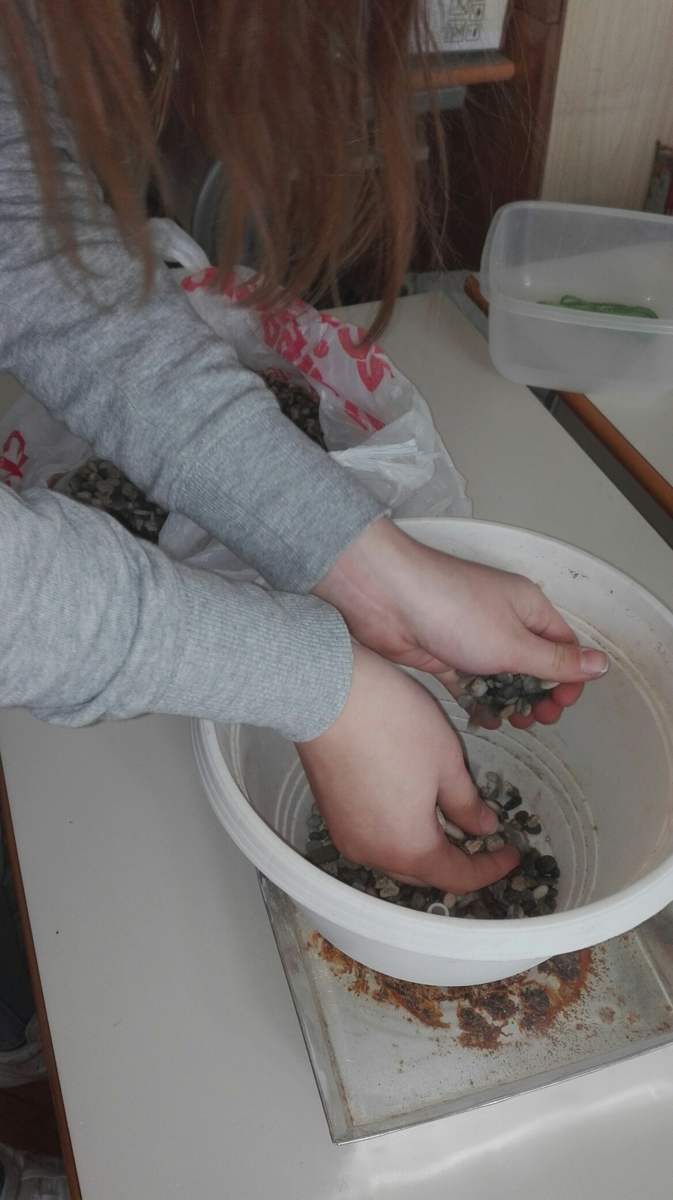
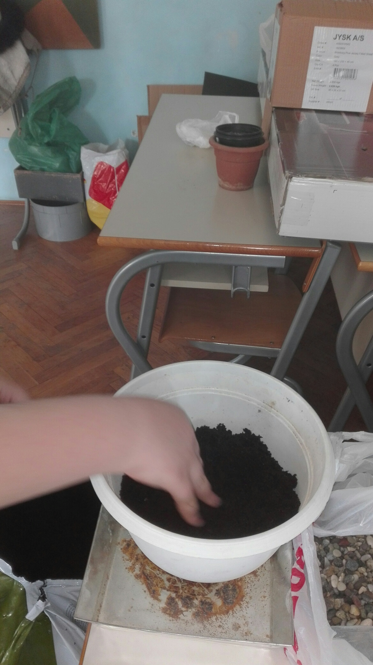

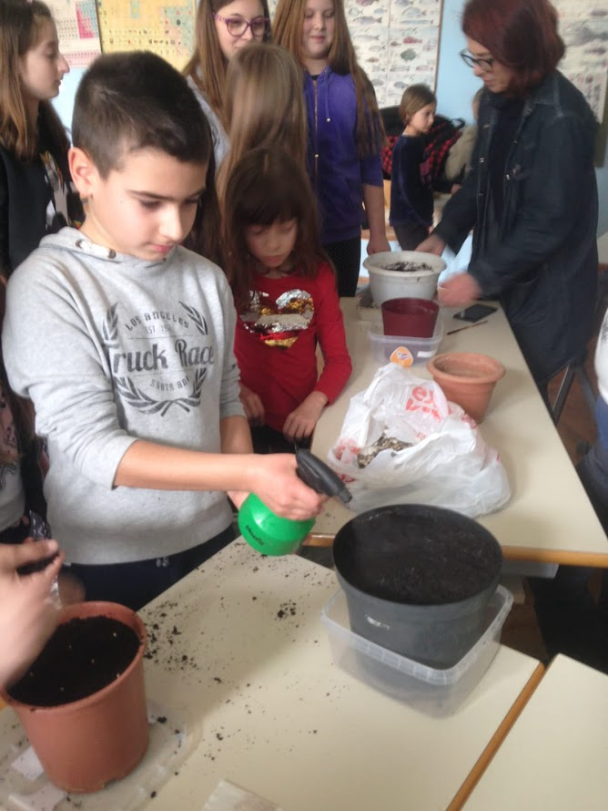
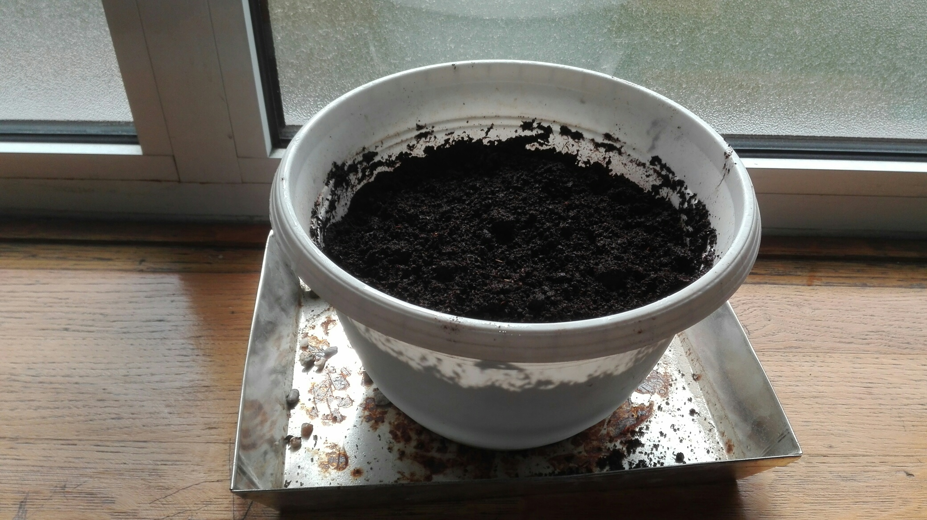
Etape provedbe projekta
1. Sadnja sjemenki rajčice
U četiri jednake posude s istom vrstom zemlje posadili smo po 8 sjemenki rajčice:
  posudice su postavljene u četiri različite učionice
  Jednu posudu smo zalijevali programiranim micro:bitom
S nestrpljenjem smo čekali da vidimo koje će sjemenke prve niknuti.

Slide 5
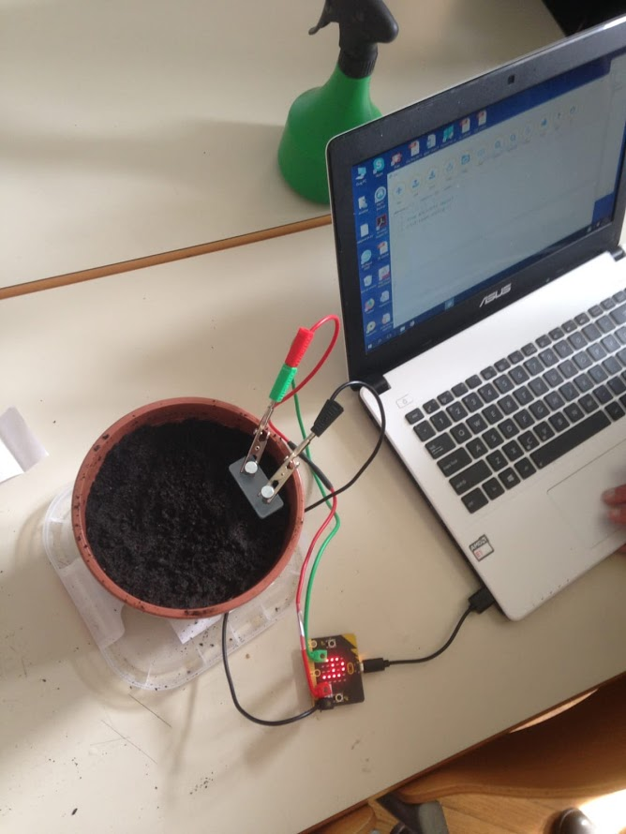
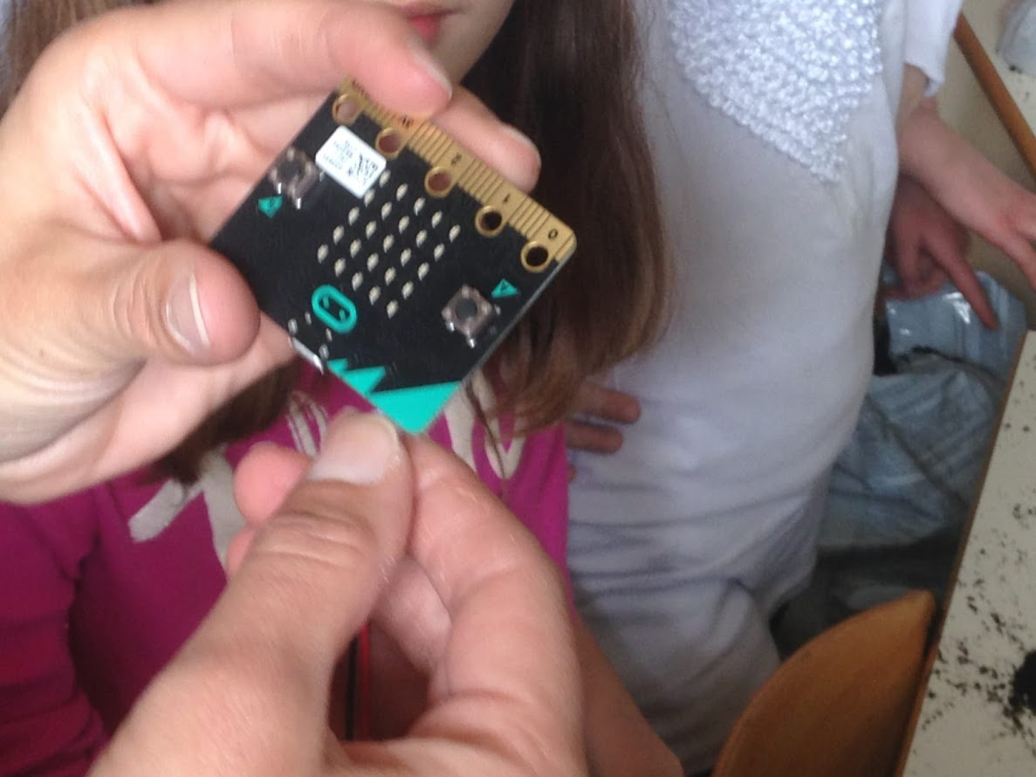
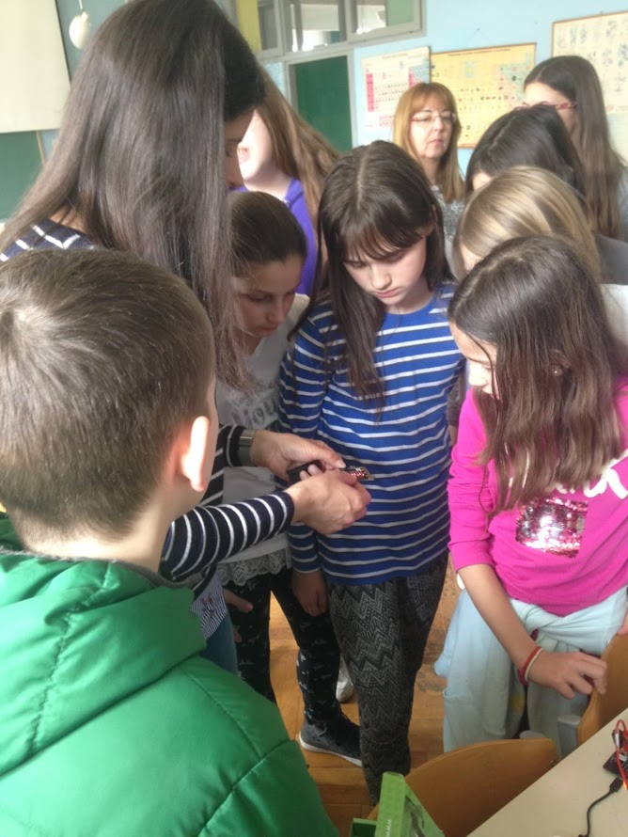
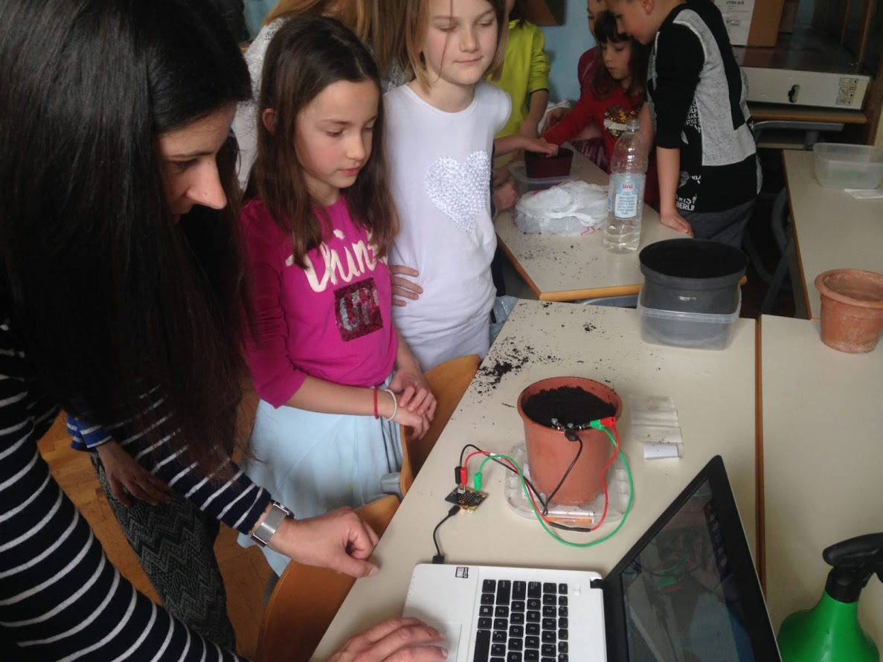
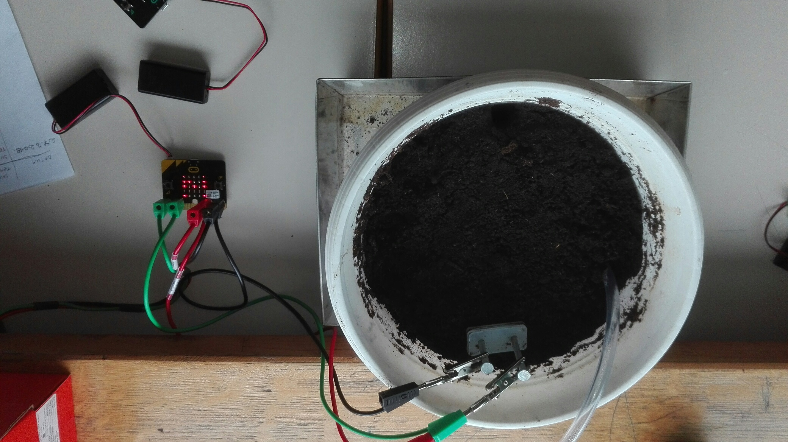
Etape provedbe projekta
2. Programiranje micro:bita
Učenici 6. c razreda isprogramirali su micro:bit za zalijevanje biljke, mjerenje svjetlosti i mjerenje temperature u učionici. Brojevi i znakovi dobiveni na ledicama micro:bita kod mlađih učenika izazvali su oduševljenje.

Slide 6
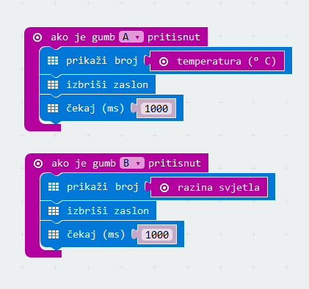
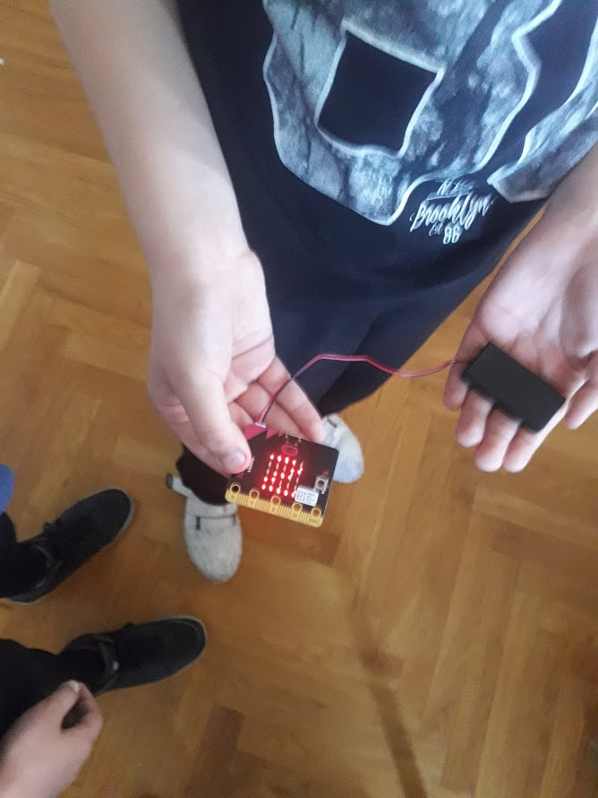
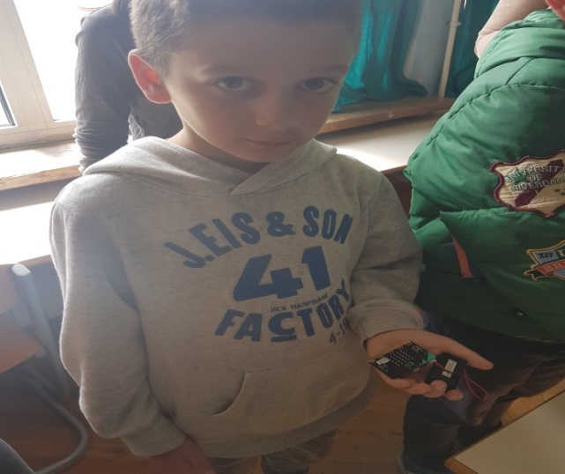
Etape provedbe projekta
2. Programiranje micro:bita
Učenici 2. c, 3. c i 4. c razreda micro:bit su koristili za očitavanje temperature i razine svjetlosti u učionici.
  gumb A – ispis temperature
  gumb B – ispis razine svjetlosti

Slide 7
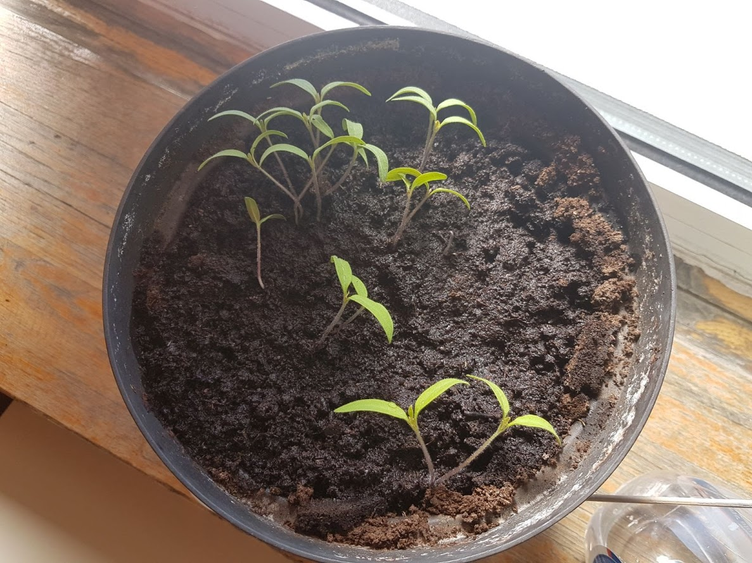
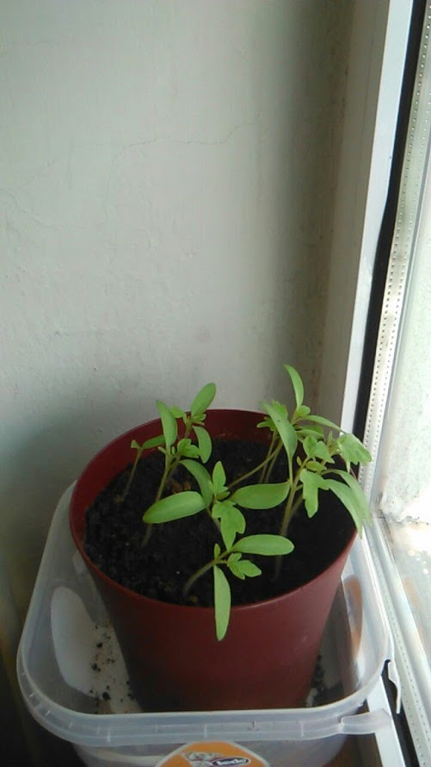
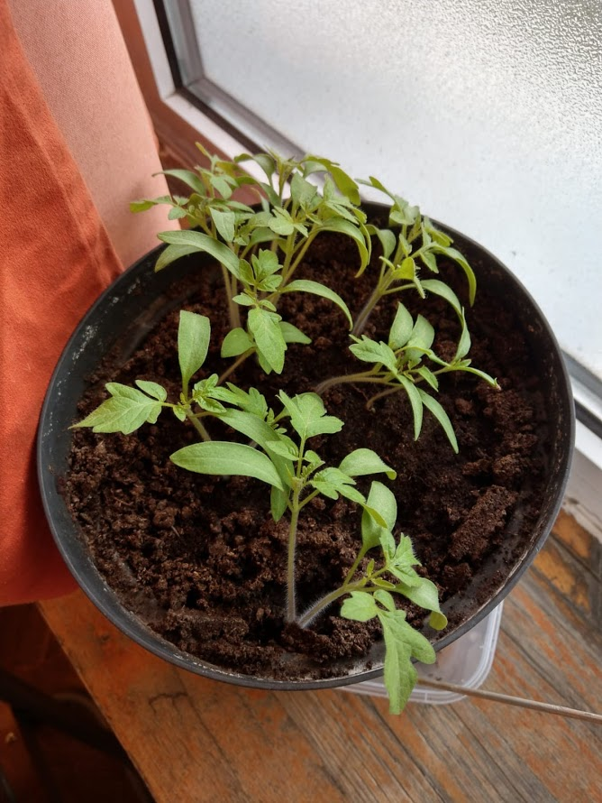
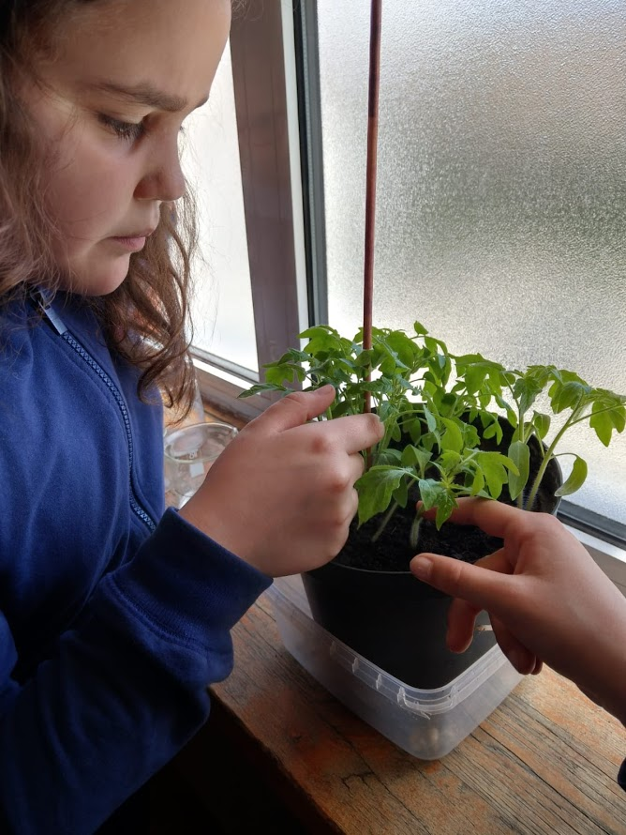
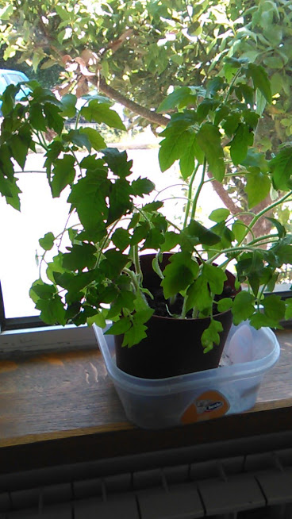
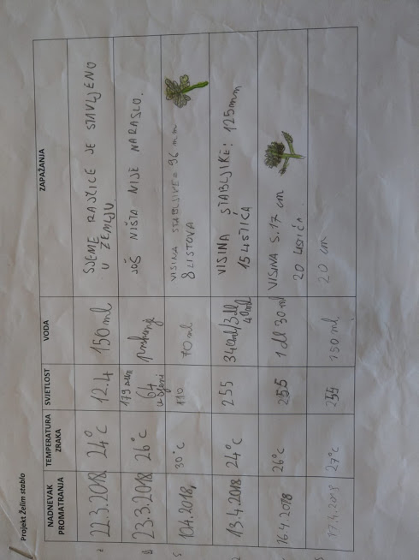
Etape provedbe projekta
3. Praćenje rasta rajčice i vođenje bilježaka
Učenici razredne nastave su u svojim učionicama mjerili rast biljke, temperaturu, razinu svjetlosti i bilježili su količinu vode kojom su zalijevali rajčice.

Slide 8
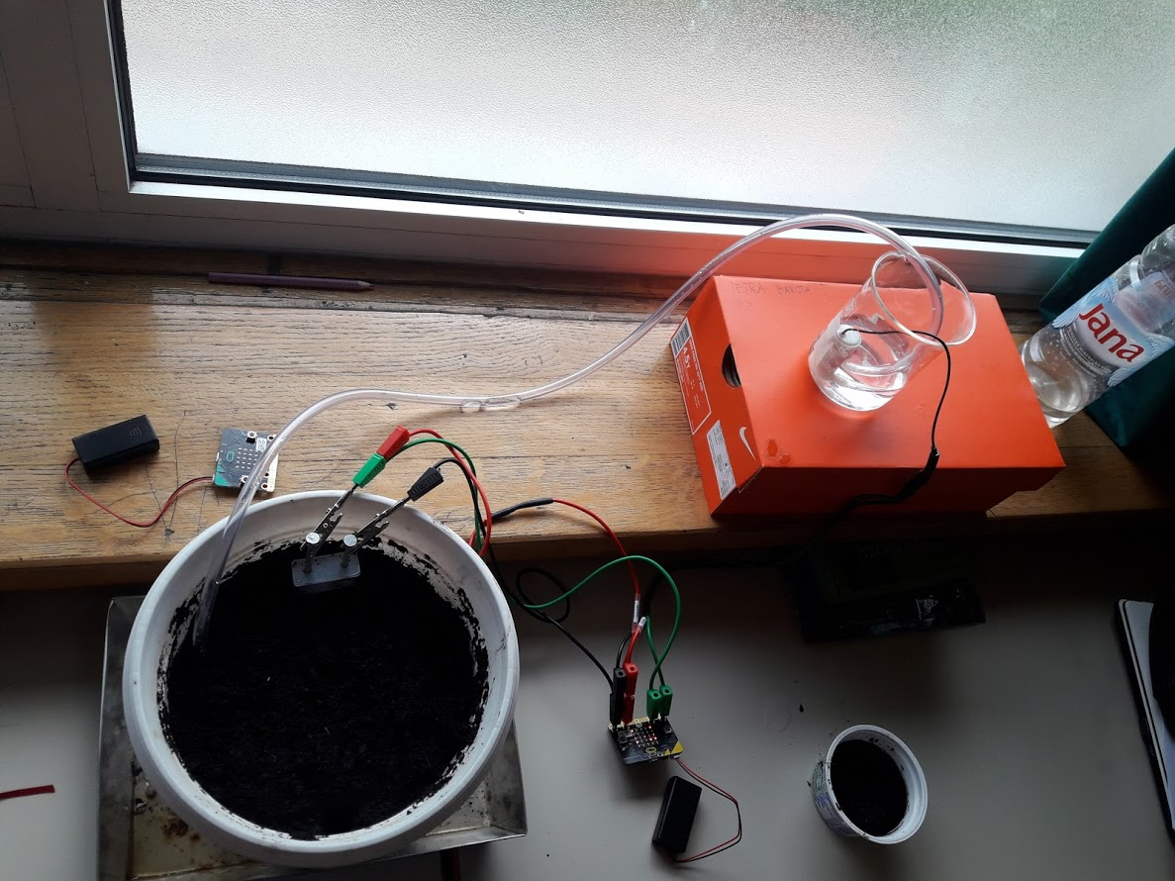
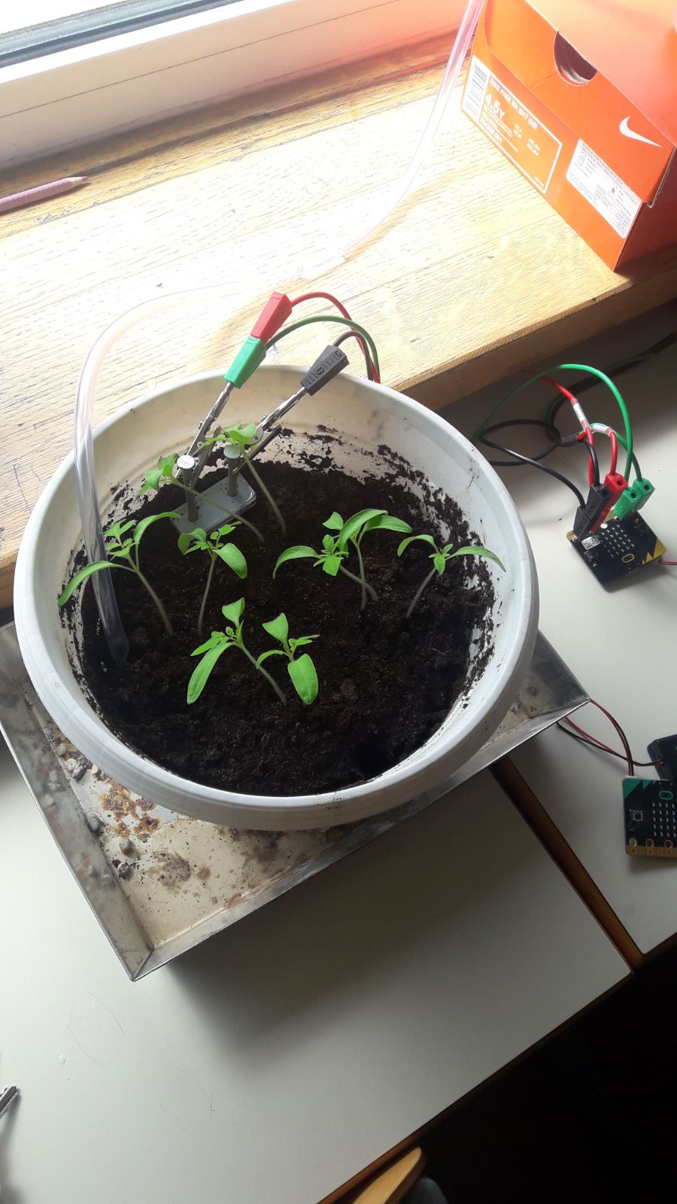

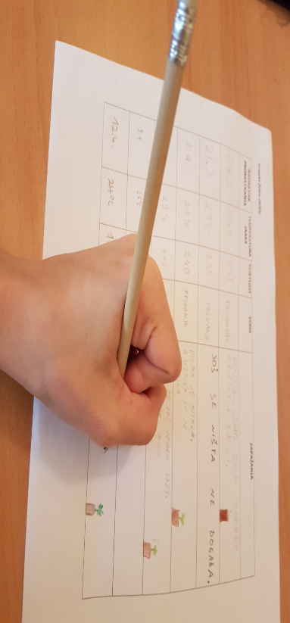
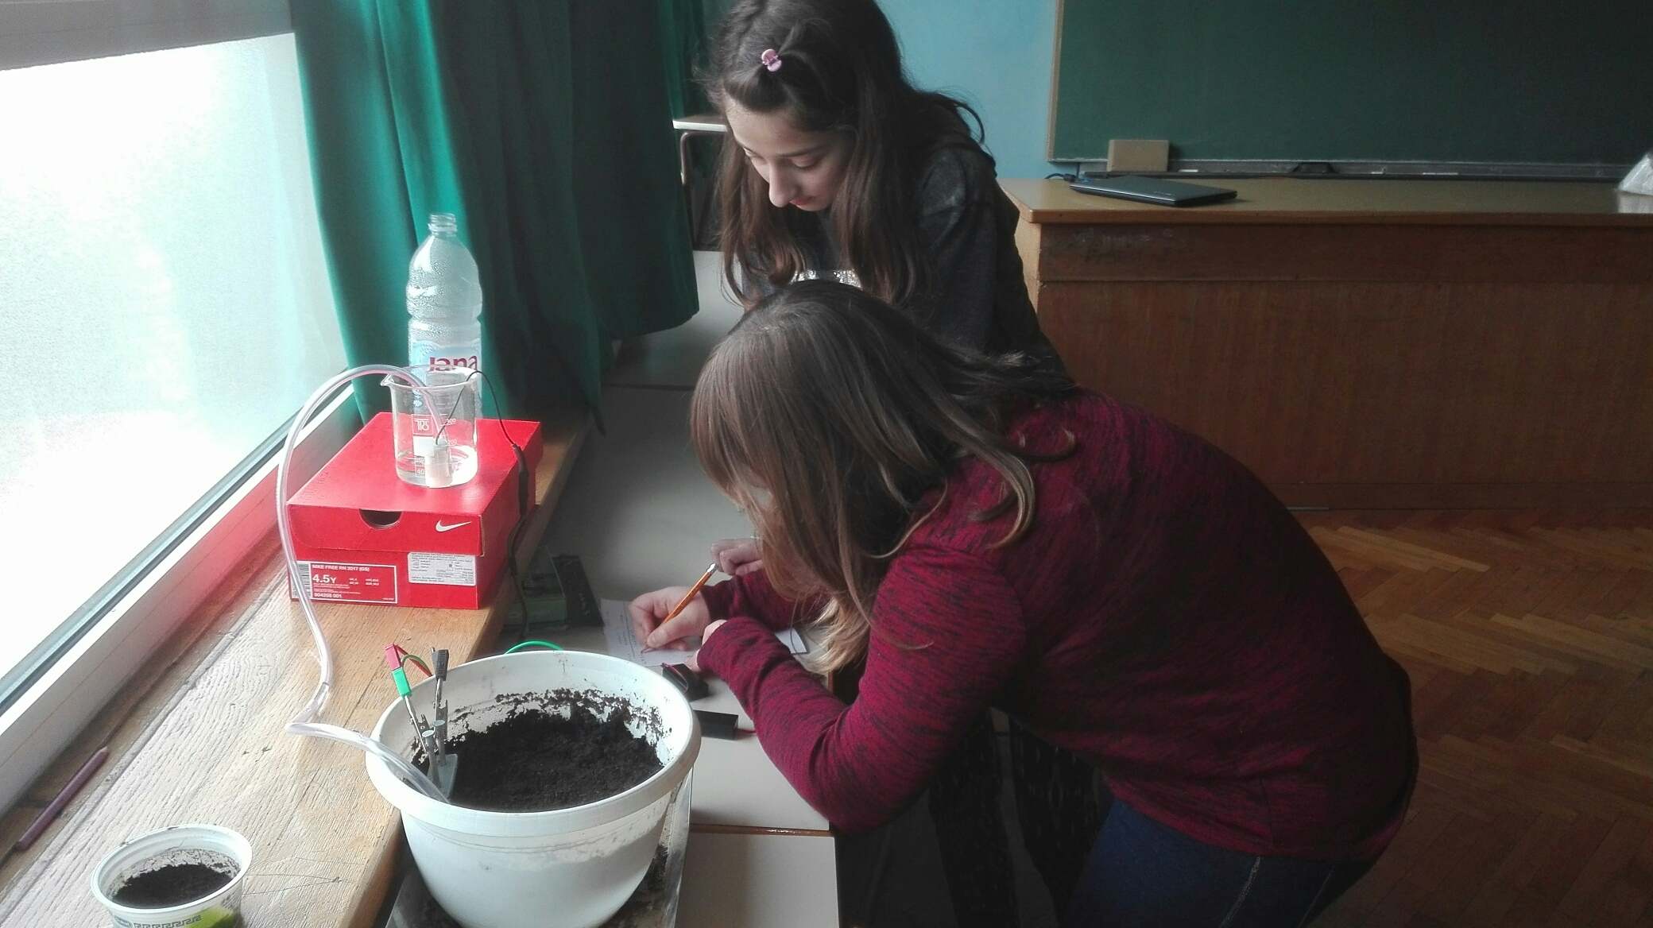
Etape provedbe projekta
3. Praćenje rasta rajčice i vođenje bilježaka
Učenici predmetne nastave bilježili su razinu vode u posudici s pumpom te očitavali temperaturu, razinu svjetlosti u učionici i mjerili veličinu rajčice.

Slide 9
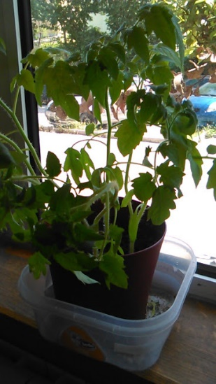
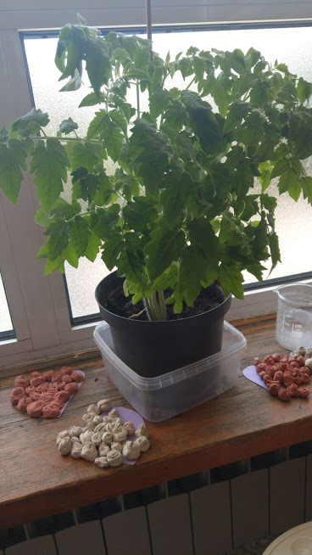
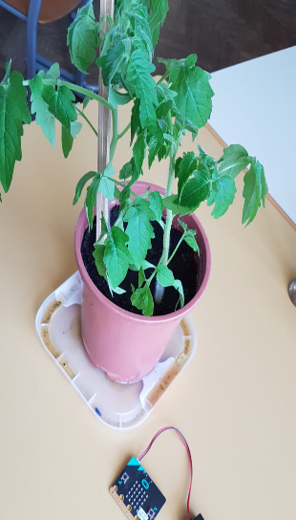
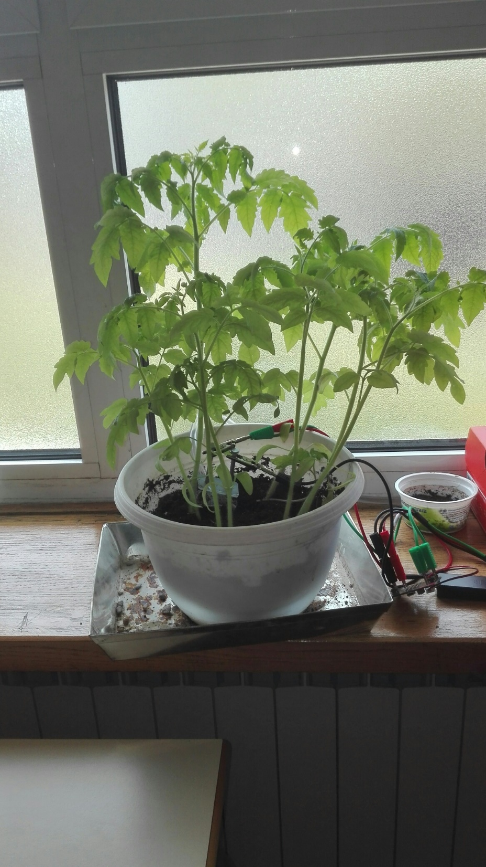
Etape provedbe projekta
4. Zaključak
Prateći razvoj naše rajčice na četiri različita mjesta u školi došli smo do zaključka da na razvoj biljke utječe:
  Sobna temperatura
  Razina svjetlosti
  Vlažnost tla
Rajčice koje su zalijevane programiranim načinom i koje nisu bile izložene velikim razinama svjetlosti su koji centimetar više od preostalih. Na kraju projekta u iščekivanju smo prvih plodova našeg rada.

Slide 10
Projekt „Želim stablo”
OŠ Kman-Kocunar, Split želi se zahvaliti izdavačkoj kući Profil-Klett na mogućnosti sudjelovanja na edukativno-ekološkom projektu.
Naši učenici su sa zadovoljstvom svakodnevno pratili razvoj biljke i učili nove spoznaje o prirodi oko nas. Naučena znanja će primijeniti u redovnoj nastavi.
Tehnička pomagala su izazivala oduševljenje kod učenika, posebno razredne nastave. Upotreba tehnike u nastavi pobuđuje zainteresiranost učenika, a time i veću uključenost u nastavnom procesu.

Slide 11
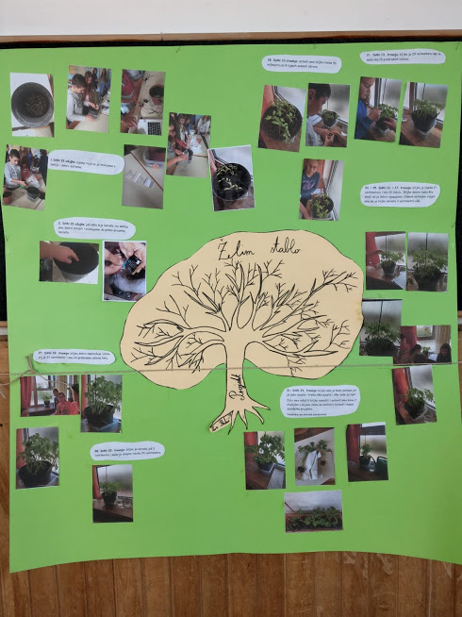
SUDIONICI
Učenici 2. c razreda s učiteljicom Sanjom Domić Bauk
Učenici 3. c razreda s učiteljicom Blankom Runtić
Učenici 4. c razreda s učiteljicom Snježanom Šušak
Učenici 6. c razreda s učiteljicama Marijom Koljanin i Ivom Petričević

